Slide 1
二分查找
算法分析2—2
计科1907第四组

Slide 2
思路很简单，细节是魔鬼
Although the basic idea of binary search is comparatively straightforward, the details can be surprisingly tricky...

Slide 3
二分搜索的判断准则
1.while的循环条件是否错误
2.left和right的改动是否正确
3.middle的取值是否正确

Slide 4
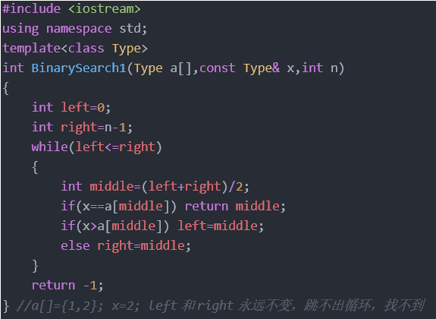
a[]={1,2}; x=2; left和right永远不变，跳不出循环，找不到
1

Slide 5
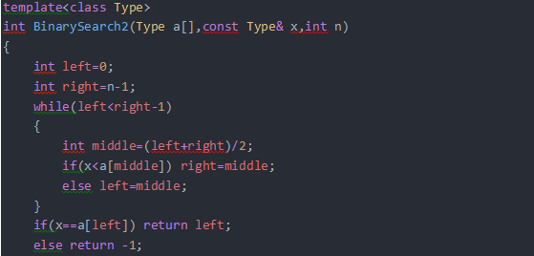
a[]={1,2}; x=2; 不进入循环，找不到
2

Slide 6
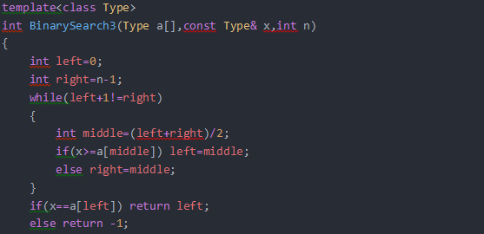
a[]={1,2}; x=2; 不进入循环，找不到
3

Slide 7
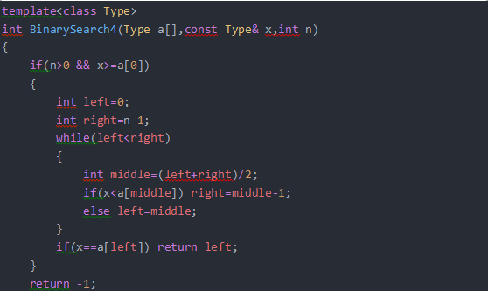
a[]={1,2}; x=2; left和right永远不变，跳不出循环，找不到
4

Slide 8
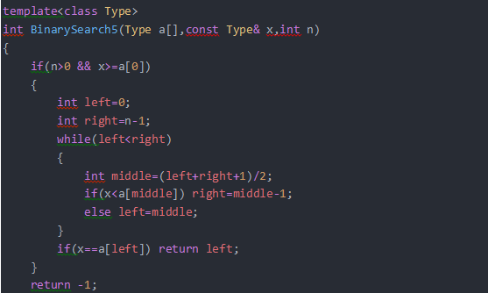
正确
5

Slide 9
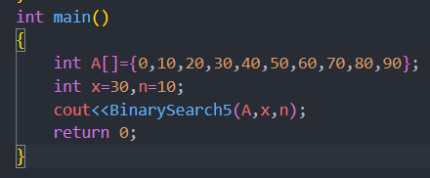


Slide 10
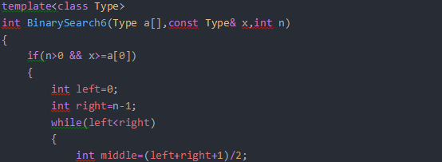
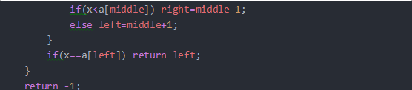
a[]={1,2}; x=2; 出现left=2，a[2]数组越界，找不到
6

Slide 11

a[]={1,2}; x=1; left和right永远不变，跳不出循环，找不到
7

Slide 12
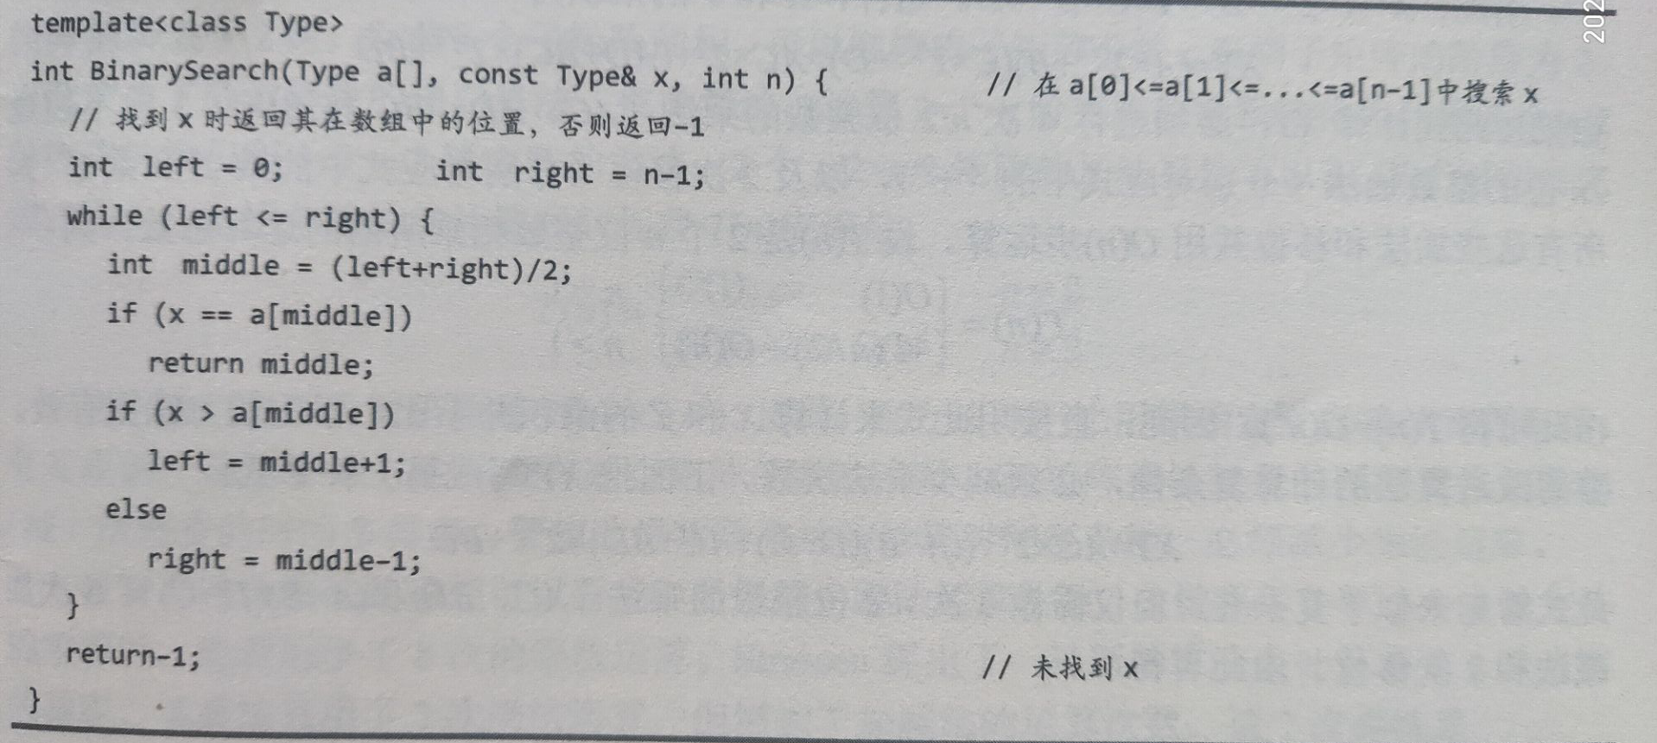
教材标准版

Slide 13
几个问题
1. 为什么 while 循环的条件中是 <=，而不是 < ？
2. 为什么 left = mid + 1，right = mid - 1？我看有的代码是 right = mid 或者 left = mid，没有这些加加减减，到底怎么回事，怎么判断？
3. 此算法有什么缺陷？

Slide 14
1. 为什么 while 循环的条件中是 <=，而不是 < ？
答：因为初始化 right 的赋值是 nums.length - 1，即最后一个元素的索引，而不是 nums.length。
这二者可能出现在不同功能的二分查找中，区别是：前者相当于两端都闭区间 [left, right]，后者相当于左闭右开区间 [left, right)，因为索引大小为 nums.length 是越界的。
我们这个算法中使用的是 [left, right] 两端都闭的区间。这个区间就是每次进行搜索的区间，我们不妨称为「搜索区间」(search space)。
什么时候应该停止搜索呢？当然，找到了目标值的时候可以终止：
if(nums[mid] == target)
return mid;
但如果没找到，就需要 while 循环终止，然后返回 -1。那 while 循环什么时候应该终止？搜索区间为空的时候应该终止，意味着你没得找了，就等于没找到嘛。
while(left <= right)的终止条件是 left == right + 1，写成区间的形式就是 [right + 1, right]，或者带个具体的数字进去 [3, 2]，可见这时候搜索区间为空，因为没有数字既大于等于 3 又小于等于 2 的吧。所以这时候 while 循环终止是正确的，直接返回 -1 即可。

Slide 15
//... while(left < right) { // ... } return nums[left] == target ? left : -1;
while(left < right)的终止条件是 left == right，写成区间的形式就是 [right, right]，或者带个具体的数字进去 [2, 2]，这时候搜索区间非空，还有一个数 2，但此时 while 循环终止了。也就是说这区间 [2, 2] 被漏掉了，索引 2 没有被搜索，如果这时候直接返回 -1 就可能出现错误。
当然，如果你非要用 while(left < right) 也可以，我们已经知道了出错的原因，就打个补丁好了：

Slide 16
2. 为什么 left = mid + 1，right = mid - 1？我看有的代码是 right = mid 或者 left = mid，没有这些加加减减，到底怎么回事，怎么判断？
答：这也是二分查找的一个难点，不过只要你能理解前面的内容，就能够很容易判断。
刚才明确了「搜索区间」这个概念，而且本算法的搜索区间是两端都闭的，即 [left, right]。那么当我们发现索引 mid 不是要找的 target 时，如何确定下一步的搜索区间呢？
当然是去搜索 [left, mid - 1] 或者 [mid + 1, right] 对不对？因为 mid 已经搜索过，应该从搜索区间中去除。

Slide 17
3. 此算法有什么缺陷？
答：至此，你应该已经掌握了该算法的所有细节，以及这样处理的原因。但是，这个算法存在局限性。
比如说给你有序数组 nums = [1,2,2,2,3]，target = 2，此算法返回的索引是 2，没错。但是如果我想得到 target 的左侧边界，即索引 1，或者我想得到 target 的右侧边界，即索引 3，这样的话此算法是无法处理的。
这样的需求很常见。你也许会说，找到一个 target 索引，然后向左或向右线性搜索不行吗？可以，但是不好，因为这样难以保证二分查找对数级的时间复杂度了。

Slide 18
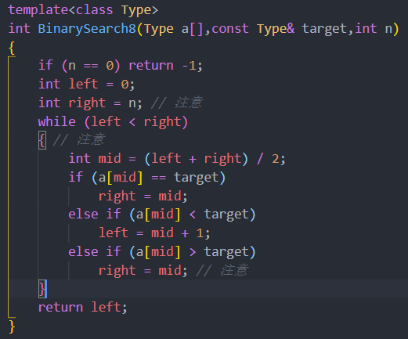

Slide 19
Thinking…
1. 为什么 while(left < right) 而不是 <= ?
2. 为什么没有返回 -1 的操作？如果 nums 中不存在 target 这个值，怎么办？
3. 为什么 left = mid + 1，right = mid ？和之前的算法不一样？
4. 为什么该算法能够搜索左侧边界？
5. 为什么返回 left 而不是 right？

Slide 20
Thanks!
计科1907第四组

